Slide 1

Evolución de los resultados del tratamiento de las Cardiopatías Congénitas a nivel mundial
Dr. Carlos Alva Espinosa
Hospital Ángeles del Pedregal

Slide 2

El concepto de evolución proviene del término latino evolutio y hace referencia al verbo evolucionar y a sus efectos
La evolución es un proceso universal que consiste en el cambio

Slide 3
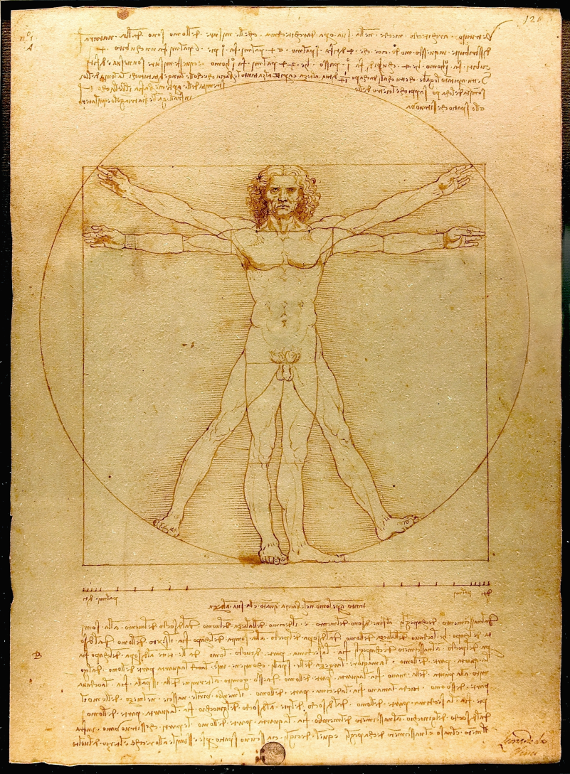

Slide 4
Transposición de las grandes arterias

Slide 5

Transposición de las grandes arterias
Historia Natural
Mortalidad del 90% a un año
LiebmanJ, et al. Natural history of transposition of the great arteries. Circulation 1969;40:237-262.

Slide 6
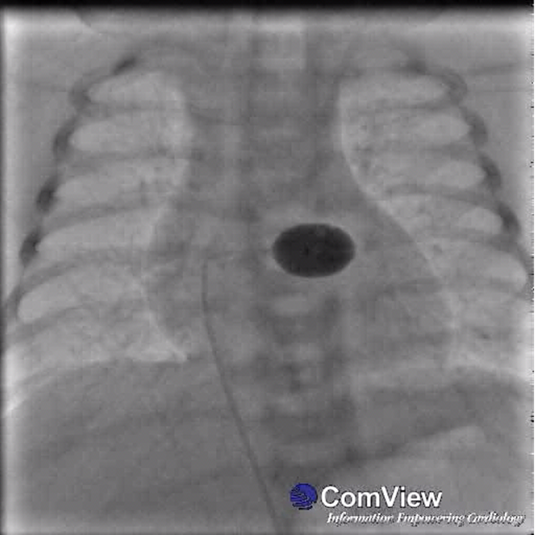
Septostomía auricular

Slide 7
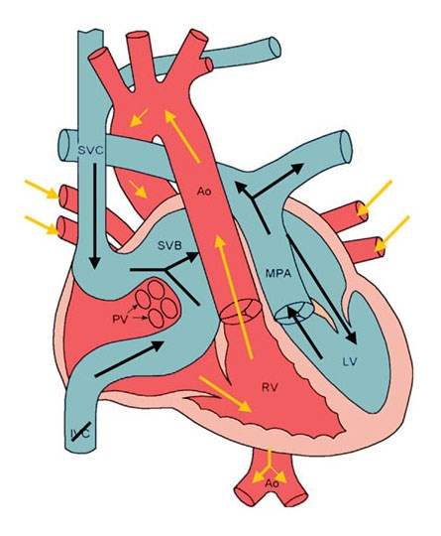

Slide 9
Resultados iniciales de la operación de Jatene (switch arterial) en 14 centros en 1981
Mortalidad promedio 60%
La más baja 25%, la más alta 100%
Jatene AD. Amsterdam 1981

Slide 10

Resultados actuales del Swicht Arterial
Sobrevida del 97.6% a 15 años
Mortalidad operatoria del 0 al 2.2%
Resultados de Switch para TGV. Semin Thorac Cardiovasc Surg Pediatr Card Surg Annu. 2017;20:38-42
Current expectations of the arterial switch operation in a small volume center: a 20-year, single-center experience.
J Cardiothorac Surg. 2016 Feb 24;11:34
Notes:
0 al 2.2% Charles Frazer en el Childrens de Houston. Shim y Jun en Corea del Sur.

Slide 11
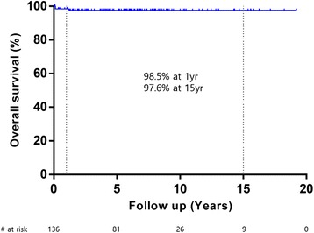
Resultados de la operación del Swicht
Current expectations of the arterial switch operation in a small volume center: a 20-year, single-center experience.
J Cardiothorac Surg. 2016 Feb 24;11:34

Slide 13
Mortalidad temprana y Número de casos operados por año de 1984 a 2007
D-TRANSPOSITION OF THE GREAT ARTERIES: Hot Topics in the Current Era of the Arterial Switch Operation. J Am Coll Cardiol. 2014; 64: 498–511
Notes:
Los pricnipales de USA y Londres D-transposition of the great arteries: the current era of the arterial switch operatio

Slide 14
Avances en TGV
A los niños diagnosticados prenatalmente tienen mejores habilidades cognitivas.
La ecocardografía identifica factores de riesgo.
La septostomía auricular y las prostaglandinas tienen riesgos.
En el largo plazo las arritmias y la disfunción ventricular señalan hacia obstrucción coronaria
Atención requiere la insuficiencia aórtica y la obstrucción pulmonar.
D-TRANSPOSITION OF THE GREAT ARTERIES: Hot Topics in the Current Era of the Arterial Switch Operation. J Am Coll Cardiol. 2014; 64: 498–511.

Slide 15


Slide 16

Comunicación interauricular
Historia Natural
75% mueren antes de los 50 años
Campbell M. Natural history of atrial septal defect. Br Heart J 1970;32:820-835

Slide 17
Reconstrucción 3D con gadolinum en RM
Great Ormond Street Hospital for Children

Slide 18
Cierres quirúrgicos de CIA
1952 Lewis mediante ligadura de cavas e hipotermia corporal
1953 Gibbon con bomba de circulación extracorpórea.
1954 Lillehei: circulación cruzada Padre e Hija
Mortalidad del 33%
2008 Sobrevida a largo plazo 99.6%
Téllez de Peralta. Historia de la cirugía cardiovascular. Sociedad Española de Cardiología. Madrid, España 1999

Slide 19
Ecocardiografía tridimensional transesofágica.
Servicio de Cardiología Infantil.
Hospital Universitario La Paz. Madrid

Slide 20
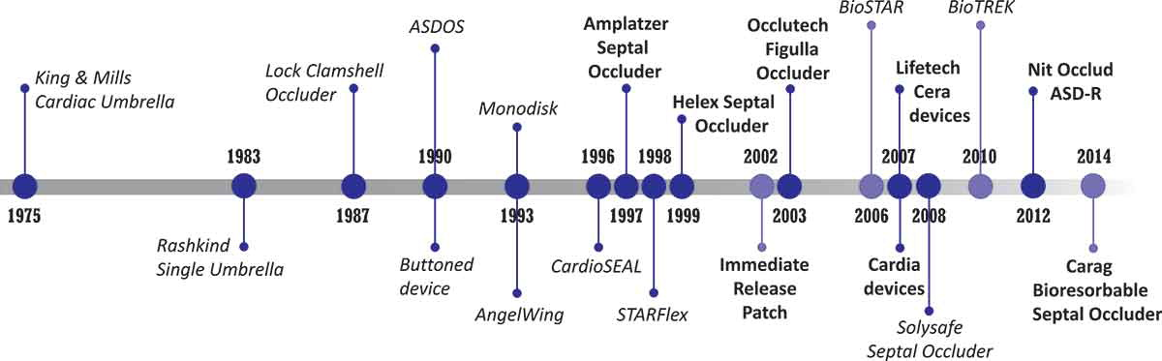
ASO for CIA

Slide 21
Cierre por cardiología intervencionista
1975 King and Milles
Éxito en el 50%
2014 Moore, et al.
Éxito 95.7%, eventos adversos mayores 1.7%
Initial report from the national cardiovascular data registry.
J Am Coll Cardiol. 2014;64:2439–2451

Slide 22
Complicaciones con Amplatzer
Embolizaciones de 0.2 a 1.1%
Erosión y perforación 0.28
Mortalidad 0.05%
DiBardino DJ, McElhinney DB, Kaza AK, et al. Analysis of the US food and drug administration manufacturer and user facility device
experience database for adverse events involving Amplatzer septal
occluder devices and comparison with the society of thoracic
surgery congenital cardiac surgery database. J Thorac Cardiovasc
Surg. 2009;137:1334–1341.

Slide 23
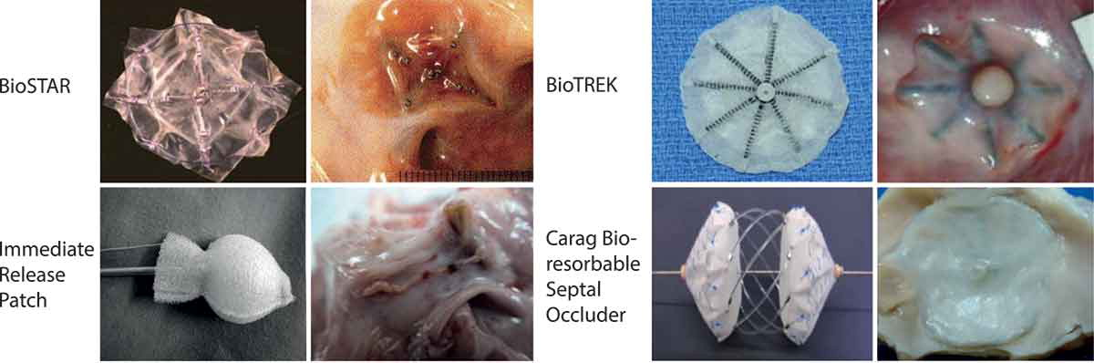
Oclusores bioabsorbibles
Expert Rev Med Devices. 2016 Jun;13(6):555-68.

Slide 24
CARAG: Oclusor septal bioabsorbible
Éxito del 100% en 10 pacientes sin complicaciones a 6 meses de seguimiento.
Sievert H. First human use and intermediate follow-up of a septal
occluder with bioresorbable framework. EuroPCR 2015; Euro15AOP336,
2015 May 19; Paris.

Slide 25
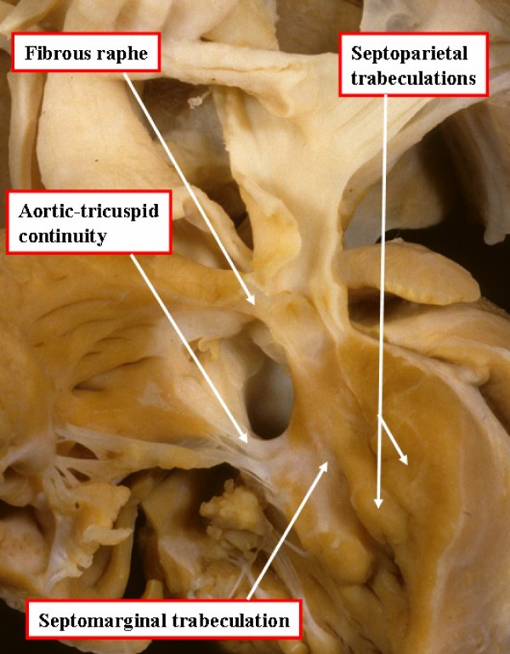

Slide 27
Tetralogía de Fallot
Historia Natural
50% de los enfermos que nacen con TOF no operados, mueren en los primeros años de vida y difícilmente alguno sobrevive más allá de los 30 años
Life expectancy without surgery in tetralogy of Fallot. Am J Cardiol 1978;42:458-466.
Notes:
John Kirkling

Slide 28
Tetralogía de Fallot
.
Mortalidad operatoria menor del 2%
Sobrevida a 40 años 77.5%
Congenit Heart Dis. 2017;12(3):301-8
World J Surg. 2010;34:658-68
Prospective Follow-Up of 40 Years After Surgical Correction. Circulation 2014;130:1944-1953
Notes:
Starr en New Jersy: Starr JP. Tetralogy of Fallot: Yesterday and Today World J Surg. 2010;34:658-68.

Slide 29
Society of Thoracic Surgeons Database
Hoffman et al: At what age should tetralogy of Fallot be corrected? Cardiology in the Young 2017; 1-5
Notes:
Uiversity of California,San Francisco,California,United States of America.

Slide 30
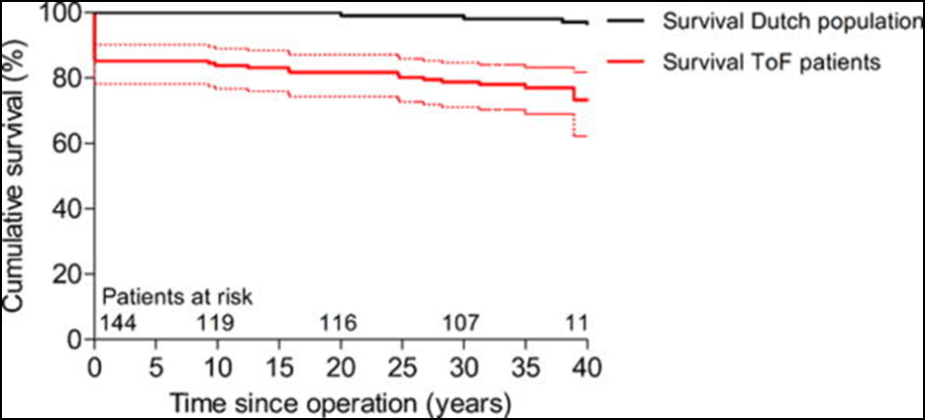
Sobrevida después de corrección total de Fallot comparada con población abierta
Unnatural History of Tetralogy of Fallot: Prospective Follow-Up of 40 Years After Surgical Correction. Circulation 2014;130:1944-1953.
Notes:
Erasmus Medical Center, Rotterdam, The Netherlands; Department of Child and Adolescent Psychiatry and Psychology

Slide 31
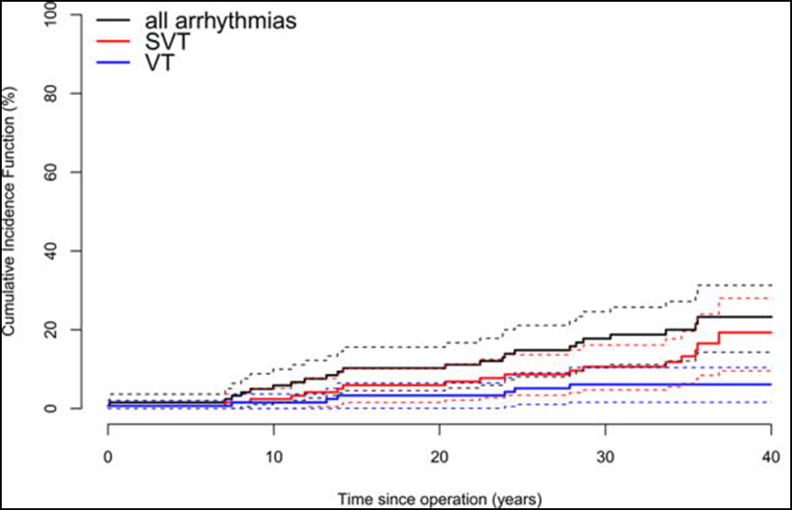
Arritmias acumuladas en el seguimiento
Unnatural History of Tetralogy of Fallot: Prospective Follow-Up of 40 Years After Surgical Correction. Circulation 2014;130:1944-1953.
Notes:
Erasmus Medical Center, Rotterdam, The Netherlands; Department of Child and Adolescent Psychiatry and Psychology

Slide 32

Papel de la Cardiología Intervencionista

Slide 33
Interventional Treatment of Patients With Congenital Heart Disease: Nationwide Danish Experience Over 39 Years.
J Am Coll Cardiol. 2017 Jun 6;69:2725-2732
El cateterismo intervencionista como tratamiento inicial, creció del 5.8% al 25.9%. y pasó de ser el unico tratamiento del 4.8% al 24%.
La edad promedio de 3.4 años bajó a 0.6 años

Slide 34


Slide 35

Papel de la Cirugía

Slide 36
Resultados de la cirugía en cardiopatías congénitas. Experiencia de 18 años en un país de 54 millones de habitantes
Outcome of cardiac surgery in patients with congenital heart disease in England between 1997 and 2015. PLoS One. 2017 Jun 19;12(6):e0178963.
Notes:
Gatzouliz Royal Brompton Hospital, Imperial College London, London, United Kingdom. Great Ormond Street Hospital, London, United Kingdom.

Slide 37
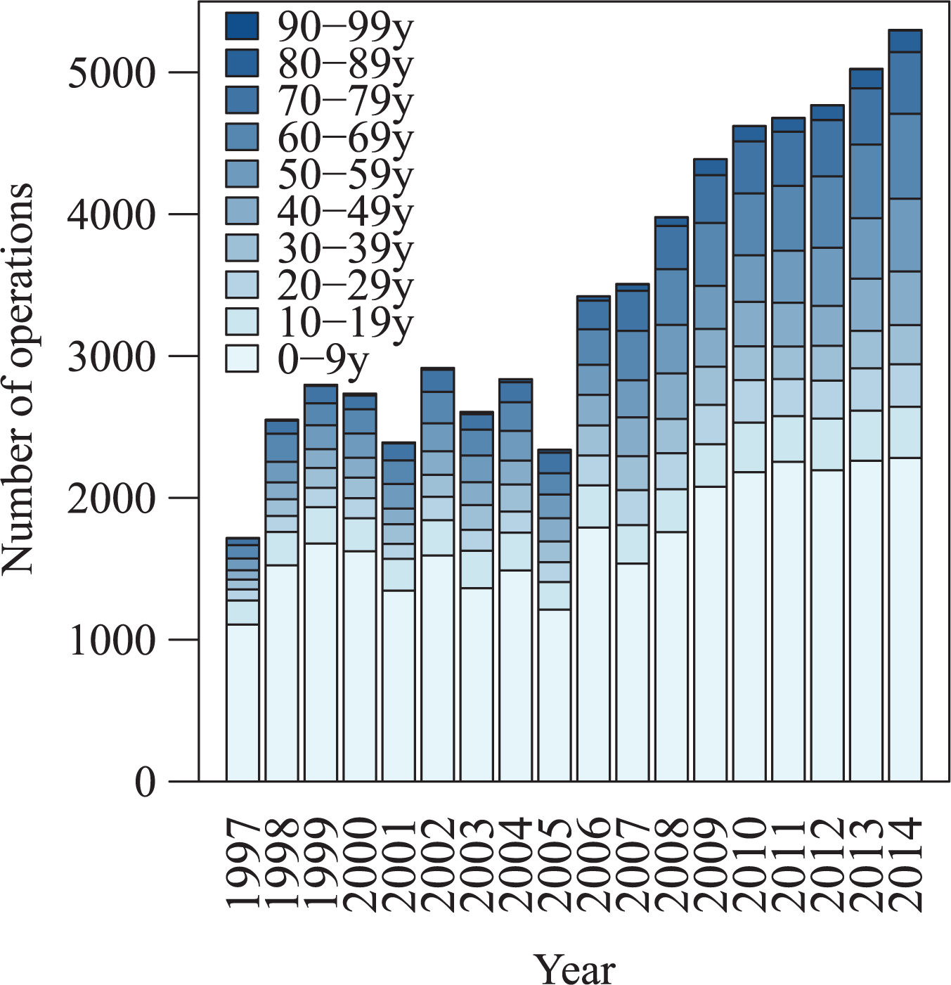
Estadísticas quirúrgicas en Inglaterra
5299
1717
Outcome of cardiac surgery in patients with congenital heart disease in England between 1997 and 2015. PLoS One. 2017 Jun 19;12(6):e0178963.
Notes:
1717 5299

Slide 38
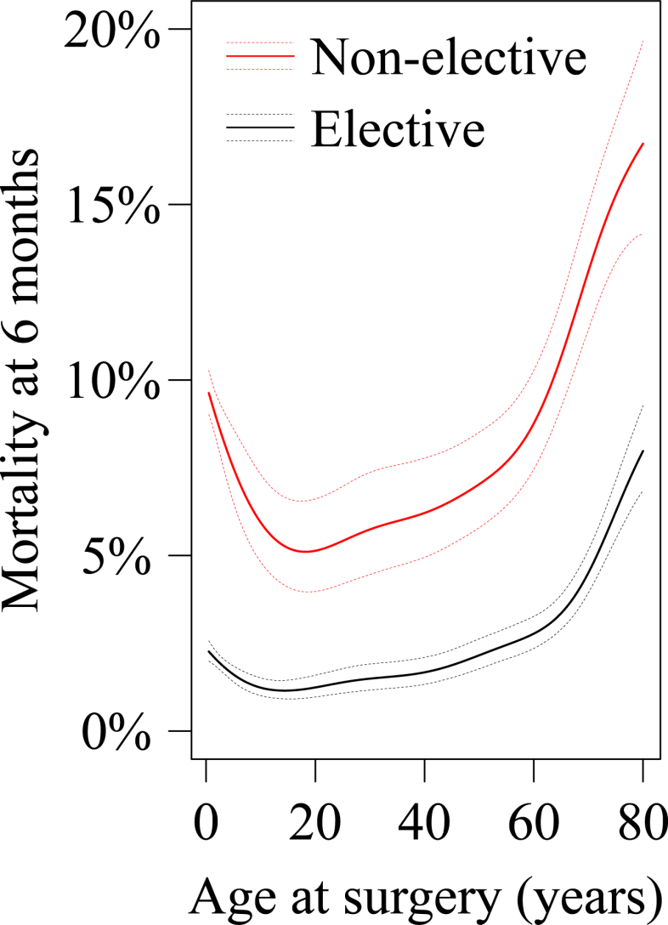
Mortalidad quirúrgica: No electiva vs electiva
Outcome of cardiac surgery in patients with congenital heart disease in England between 1997 and 2015. PLoS One. 2017 Jun 19;12(6):e0178963.

Slide 39
Mortalidad sobre 57, 293 enfermos operados de C. Congénitas
Mortalidad después de Cirugía | % | Número | Electiva | No electiva
A los 30 días | 2.93% | 1680 | 1.65% 698 | 6.60% 982
A los 6 meses | 4.23% |  | 2.42% | 9.36%
Outcome of cardiac surgery in patients with congenital heart disease in England between 1997 and 2015. PLoS One. 2017 Jun 19;12(6):e0178963

Slide 40
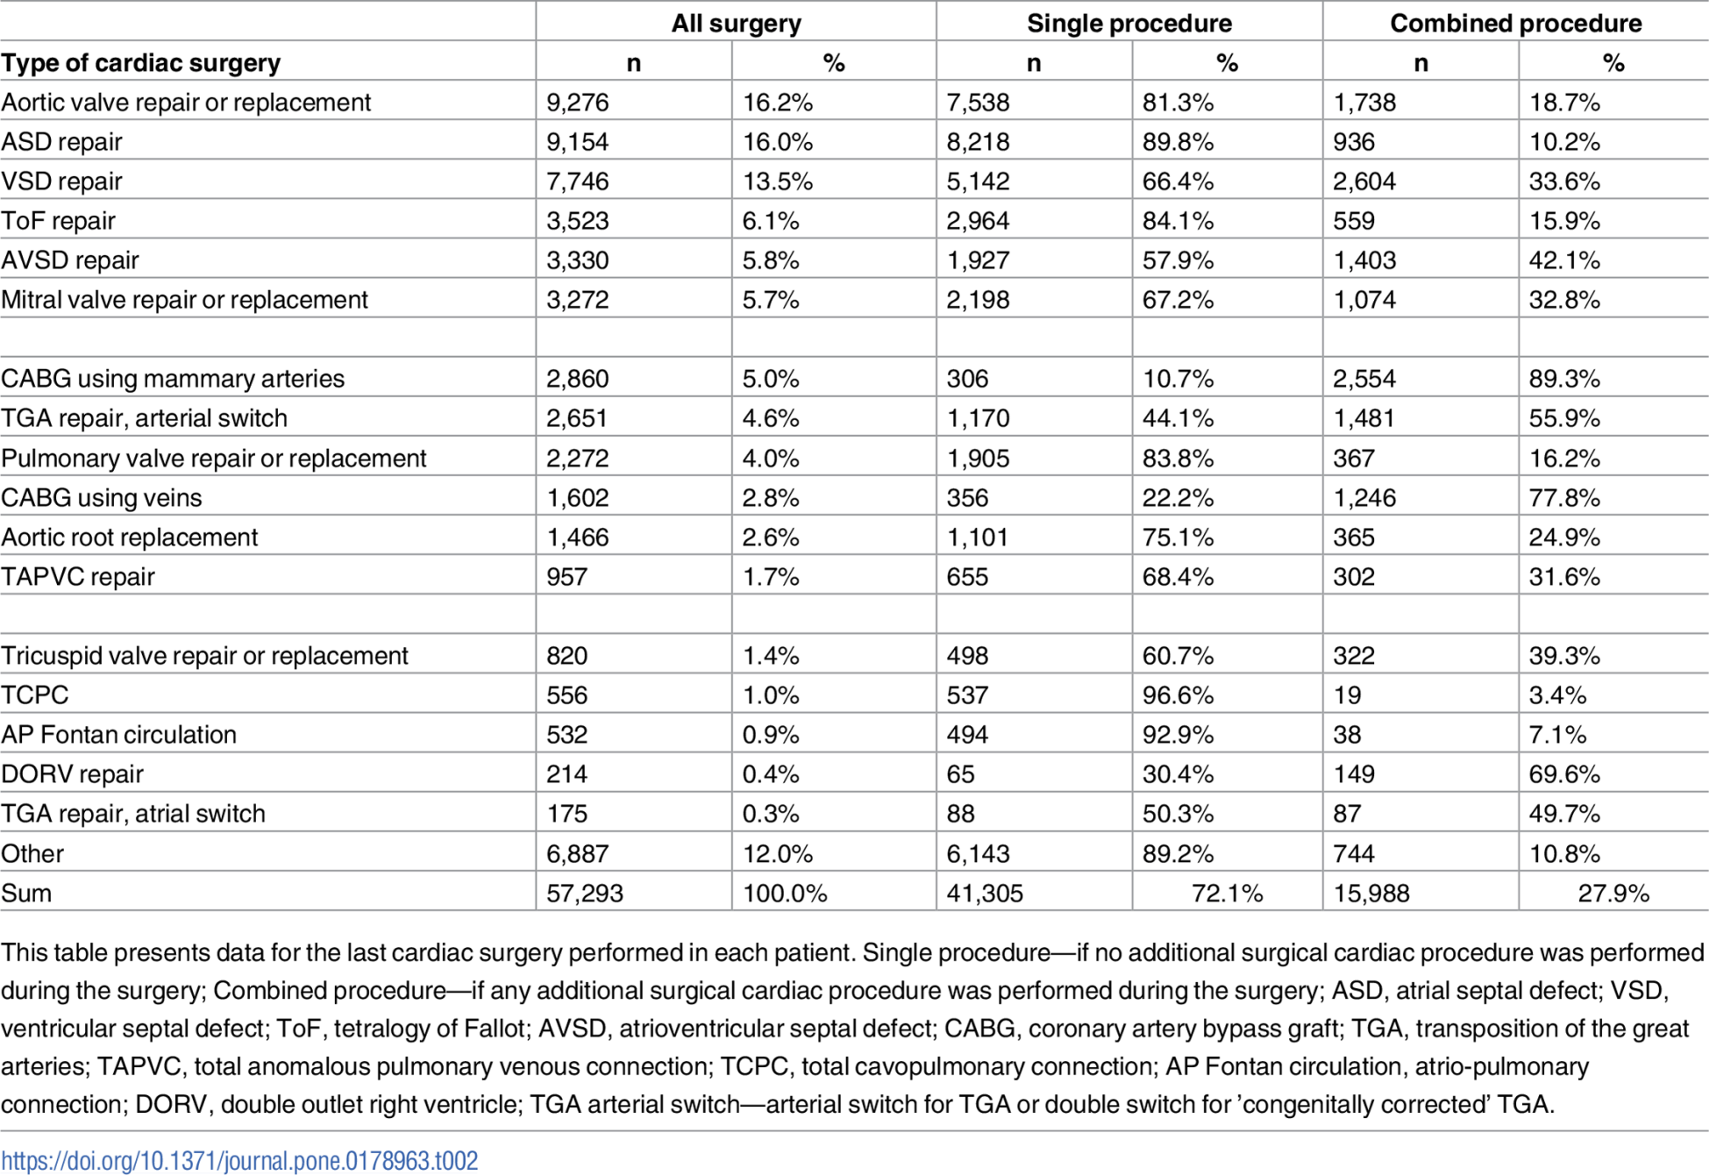
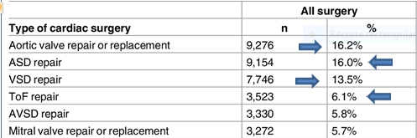
Estadísticas quirúrgicas en Inglaterra
Outcome of cardiac surgery in patients with congenital heart disease in England between 1997 and 2015. PLoS One. 2017 Jun 19;12(6):e0178963

Slide 41
Recomendaciones
Las guías actuales para Ac/CC de Canadá, USA y Europa sugieren que todo paciente adulto con CC debe ser visto al menos una vez al año en un centro para Ac/CC, incluso aquello con lesiones ligeras. Los centros para Ac/CC han disminuido la mortalidad en estos países.
Can J Cardiol 2010;26:143-150
Eur Heart J 2010;31:2915-2957
J Am Coll Cardiol 2008;52:e143-e263
Notes:
Can J Cardiol 2010;26:143-150

Slide 42

Conclusiones de la evolución
Los estudios de imagen han resuelto el problema diagnóstico.
El número de cirugías va en aumento
La mortalidad operatoria y a largo plazo han disminuido significativamente.
El 89% de los enfermos llega a la vida adulta
La prevalencia de enfermos se incrementa.
Dos tercios del total ahora son adultos

Slide 43








Adult Congenital Heart Association – ACHA

Slide 44





Notes:
el creciente número de enfermos con CC que paradójicamente reflejan el éxito de las ultimas algunas décadas, implican ahora un reto a la salud pública. Será necesario preparar en nuestro país más especialistas en cardiopatías congénitas en el adulto para hacer frente con calidad y eficiencia a este especial segmento de enfermos.

Slide 45
Conclusiones para mejorar resultados
El roll de la cardiología intervencionista es cada vez más importante, sin embargo
Se requieren mas cirujanos especialistas con sus equipos completos
El volumen de enfermos por institución y por cirujano es importante.
Un registro nacional completo de resultados que sirva de referencia para medir los cambios.

Slide 46
Conclusiones para mejorar resultados
Se ha demostrado que los centros especializados en adultos C/CC disminuyen la mortalidad
El cuidado de la transición de la adolescencia a adultez es de vital importancia en estos enfermos
Se requieren mas especialistas en C. congénitas en intervencionismo, ecocardiografía, terapia intensiva y en adultos con cardiopatías congénitas.
Impulsar el desarrollo de la investigación en C. congénitas

Slide 47
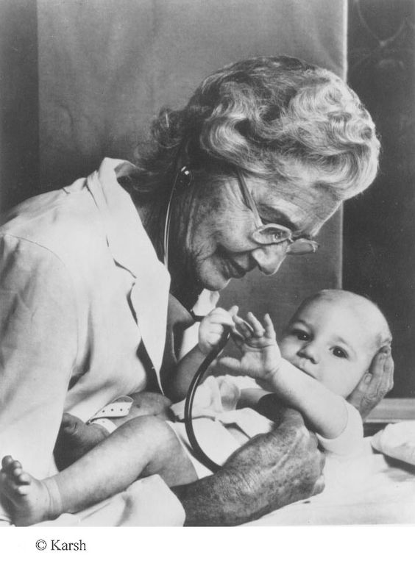
Helen Taussig (1898-1986)
Una vida buena es aquella inspirada por el amor y guiada por el conocimiento
Bertand Russell
Notes:
Gracias

